Slide 1
다이소 뷰티 제품
데이터 분석 리포트
Why-pi 프로젝트

Slide 2
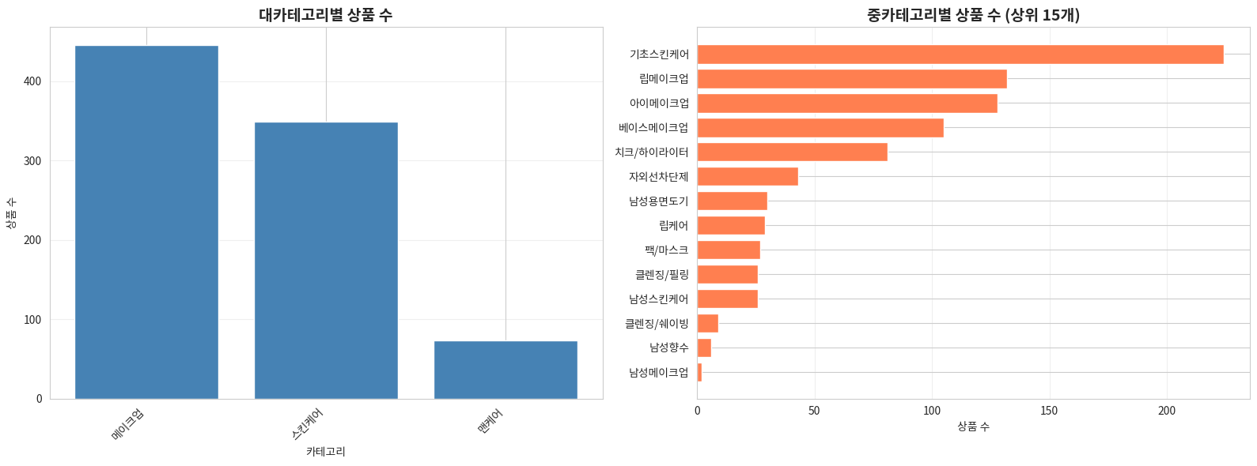
카테고리별 상품 수 분석
• 다이소 뷰티 제품의 카테고리별 분포를 보여주는 차트입니다.
• 각 대분류 카테고리에 속한 제품 수를 시각화하여 제품 라인업의 구성을 파악할 수 있습니다.
• 이를 통해 다이소가 어떤 카테고리에 더 많은 제품을 보유하고 있는지 확인할 수 있으며,
제품 포트폴리오의 균형을 평가할 수 있습니다.

Slide 3
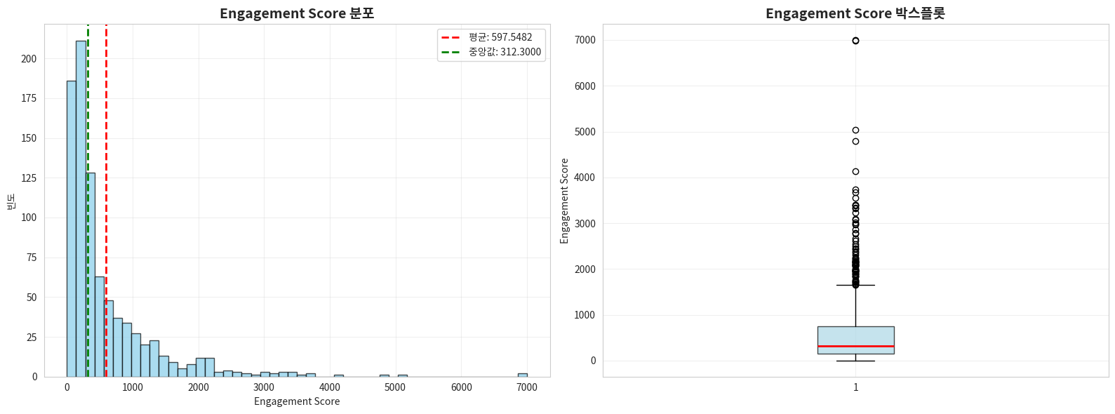
Engagement Score 분포 분석
• 제품별 Engagement Score의 분포를 히스토그램으로 표현한 차트입니다.
• Engagement Score는 좋아요, 공유 등 사용자 참여도를 종합한 지표입니다.
• 대부분의 제품이 낮은 engagement를 보이며, 소수의 제품만이 높은 참여도를 기록하는 것을 확인할 수 있습니다.
• 이는 일부 인기 제품에 사용자 관심이 집중되는 경향을 보여줍니다.

Slide 4
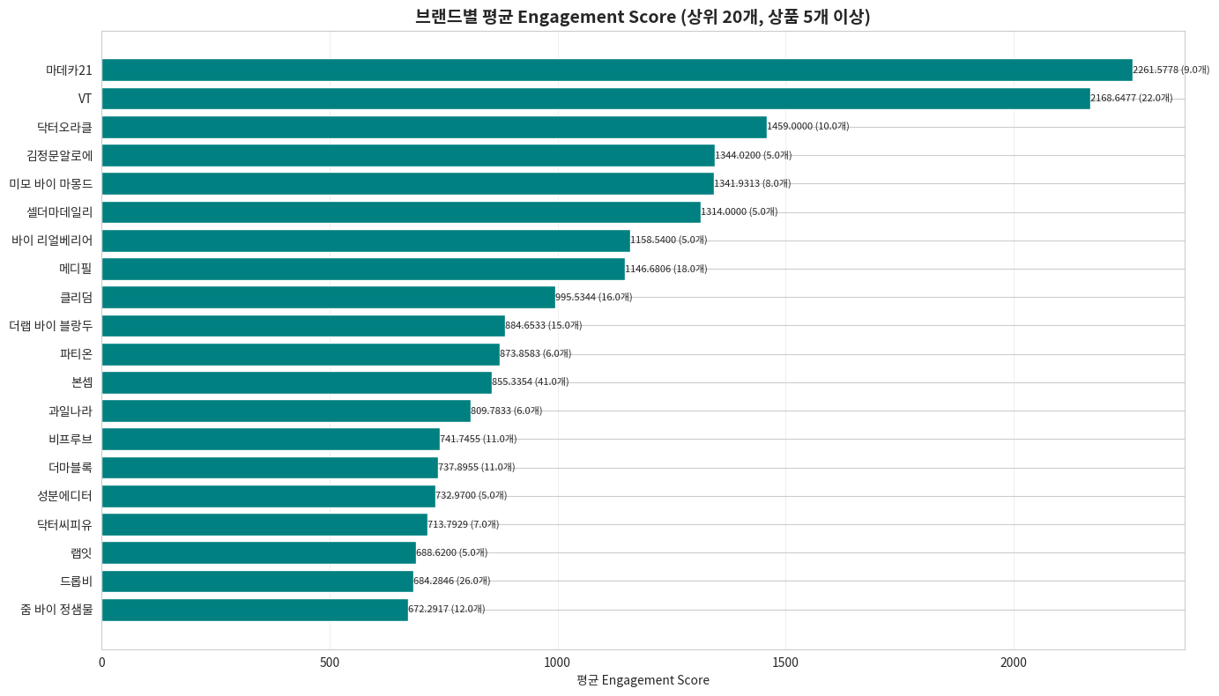
브랜드별 평균 Engagement Score
• 각 브랜드의 평균 Engagement Score를 비교한 막대 차트입니다.
• 브랜드별로 사용자 참여도에 큰 차이가 있음을 보여줍니다.
• 상위 브랜드는 높은 고객 충성도와 제품 만족도를 나타내며, 마케팅 전략의 효과를 반영합니다.
• 브랜드 포지셔닝과 제품 품질이 engagement에 미치는 영향을 분석할 수 있습니다.

Slide 5
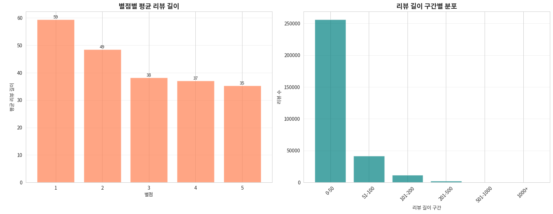
별점별 리뷰 길이 분석
• 별점(1~5점)에 따른 리뷰 텍스트 길이를 박스 플롯으로 비교한 차트입니다.
• 일반적으로 극단적인 평가(1점)일수록 더 긴 리뷰를 작성하는 경향이 있습니다.
• 불만족한 고객(1점) 은 자신의 경험을 상세히 공유하려는 동기가 강한 것으로 예측됩니다.
• 5점으로 갈 수록 점점 리뷰길이가 짧아지는 경향을 보입니다.

Slide 6
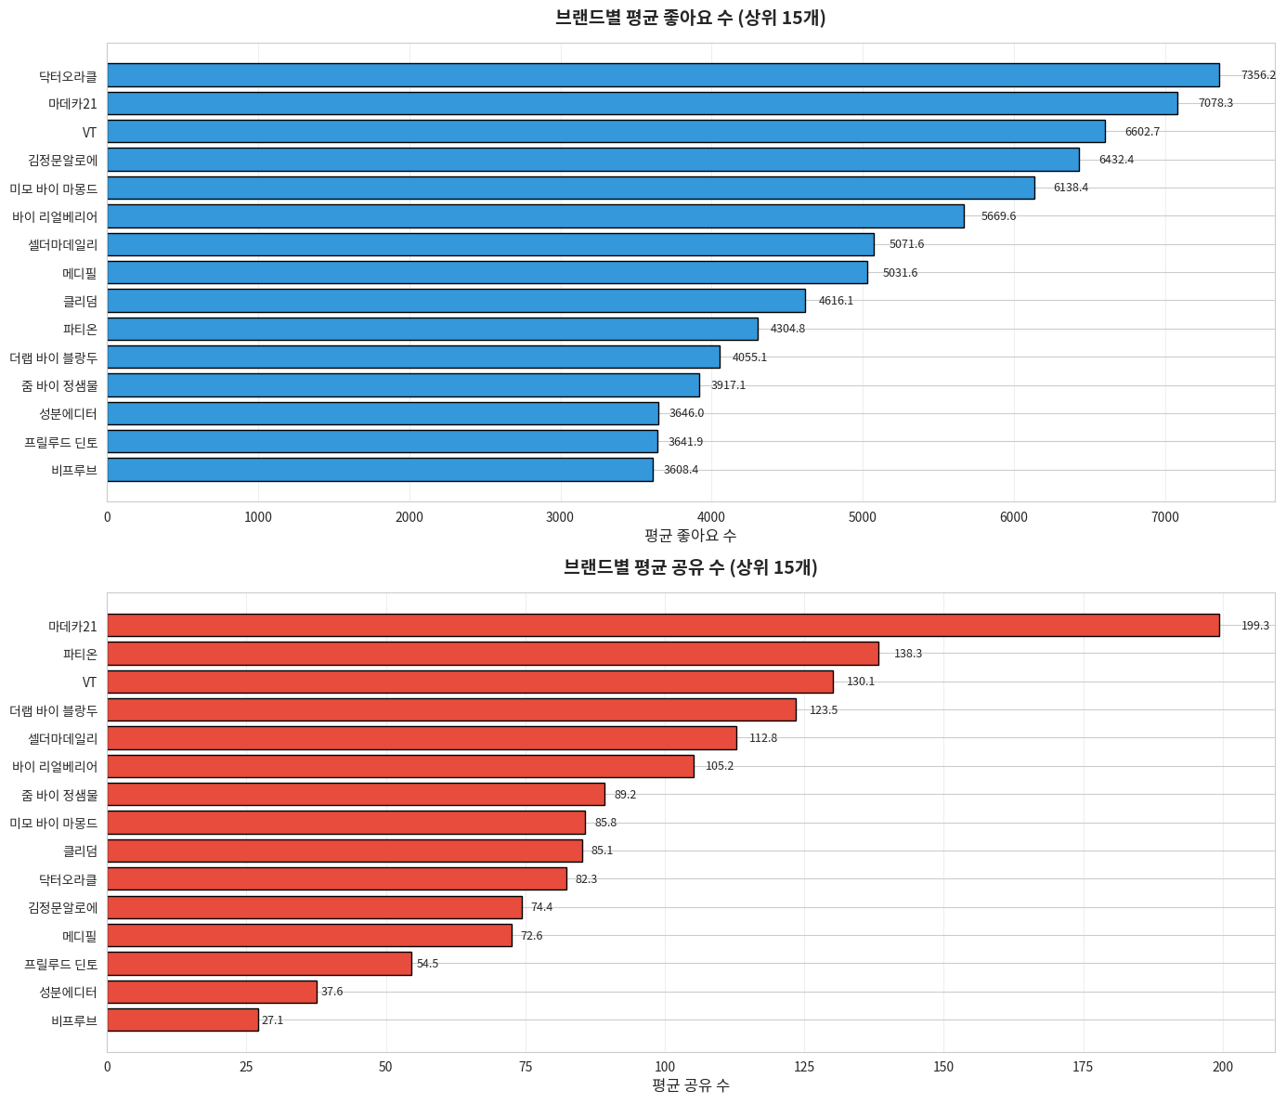
브랜드별 평균 좋아요/공유 수
• 각 브랜드별 리뷰에 대한 평균 좋아요 수와 공유 수를 비교한 차트입니다.
• 브랜드별로 소셜 반응(특히 공유)에 큰 차이가 있음을 보여줍니다.
• 높은 소셜 반응을 보이는 브랜드는 커뮤니티 등에서 화제성이 높고 바이럴 효과가 큰 것을 의미합니다.

Slide 7
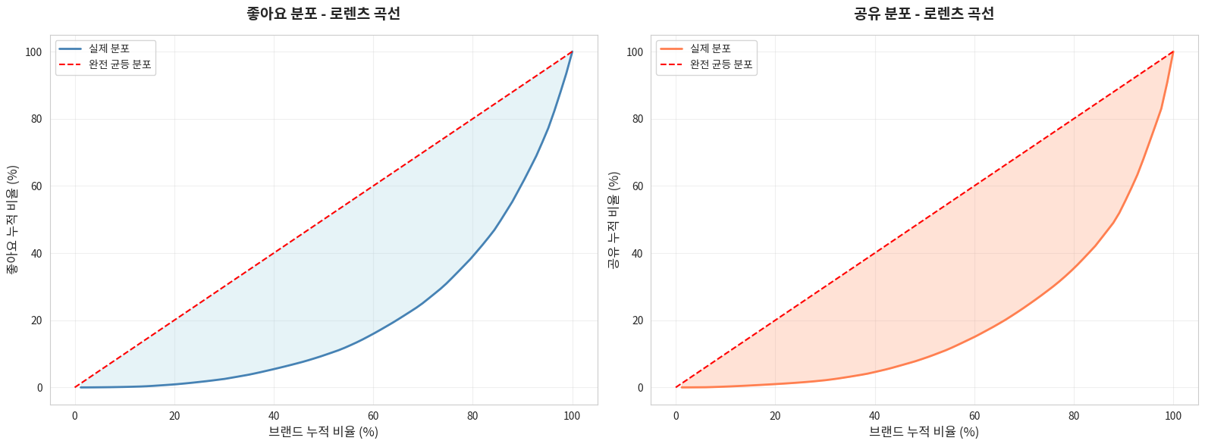
좋아요/공유 분포 - 로렌츠 곡선
• 좋아요와 공유의 집중도를 로렌츠 곡선으로 표현한 차트입니다.
• 로렌츠 곡선이 대각선에서 멀어질수록 불평등도(집중도)가 높음을 의미합니다.
• 소수의 브랜드가 전체 좋아요/공유의 대다수를 차지하는 불균형 구조를 보여줍니다.
• 이는 소수의 인기 제품이나 영향력 있는 브랜드가 전체를 주도하는 현상을 나타냅니다.

Slide 8
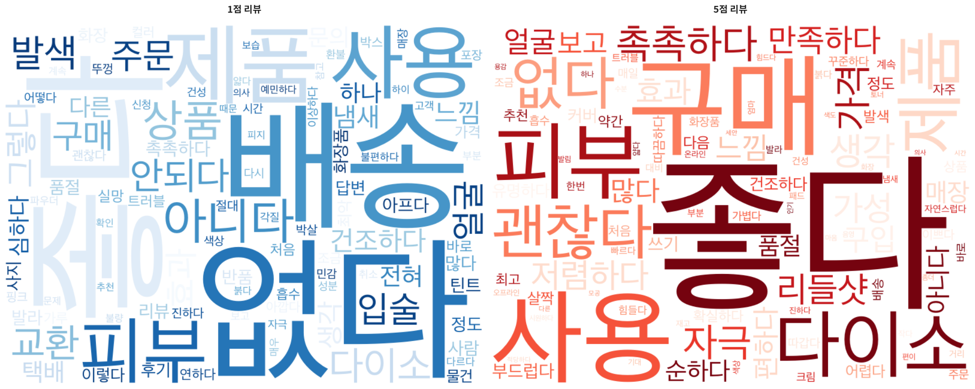
1점/5점 리뷰 워드클라우드
• 최저 평점(1점)과 최고 평점(5점) 리뷰에서 자주 등장하는 단어를 워드클라우드로 시각화했습니다.
• 1점 리뷰에서는 불만 사항을 예측해 볼법한 키워드(예: 배송, 없다, 아니다 등)가 크게 나타납니다.
• 5점 리뷰에서는 긍정적인 표현과 만족도 관련 키워드(예: 좋다, 사용, 괜찮다 등)가 두드러집니다.
• 전체적인 흐름정도를 이해하는데 적절한 시각화 자료입니다

Slide 9
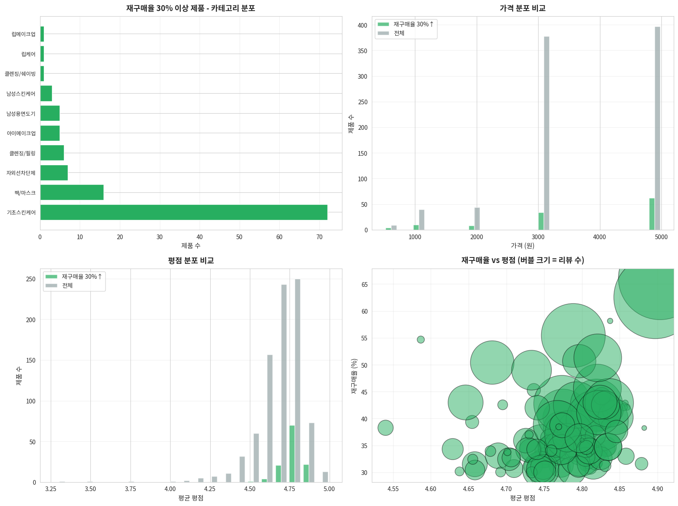
재구매 관련 기본 EDA
• 재구매 여부에 대한 기본 통계와 분포를 보여주는 여러 차트의 조합입니다.
• 전체 고객 중 재구매 고객의 비율과 신규 구매 고객의 비율을 비교합니다.
• 기초스킨케어에서의 재구매율이 압도적인 것을 볼 수 있습니다.

Slide 10
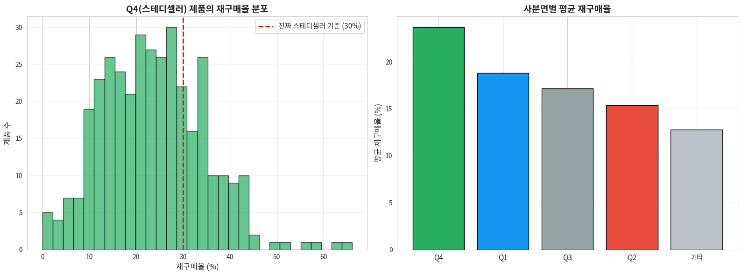
스테디셀러 제품 분석
• 장기간 꾸준히 판매되는 스테디셀러 제품들의 특성을 분석한 차트입니다.

Slide 11
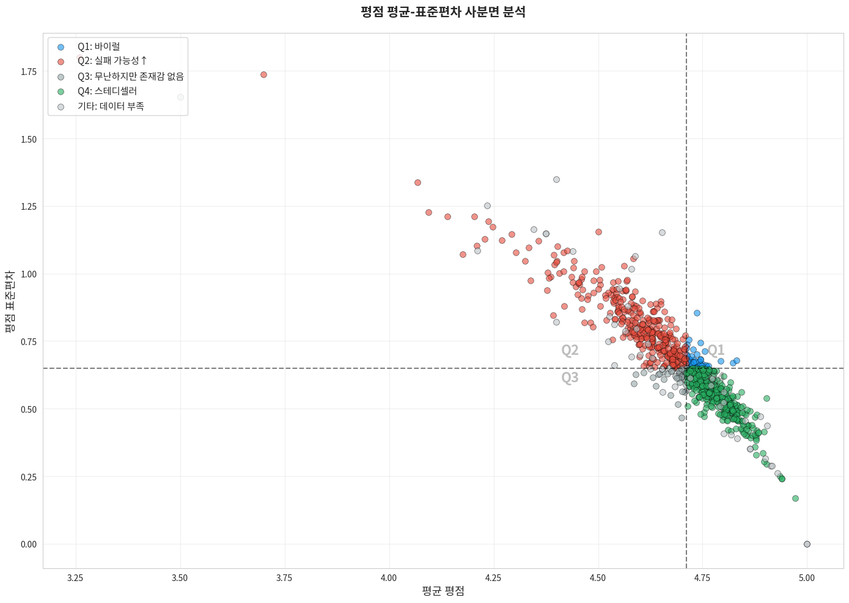
평점 평균-표준편차 사분면 분석
• 제품을 평점 평균과 표준편차를 기준으로 4개 사분면으로 분류한 산점도입니다.
• 고평점-저분산: 일관되게 높은 평가를 받는 우수 제품
• 고평점-고분산: 평균은 높지만 평가가 엇갈리는 제품
• 저평점-저분산: 일관되게 낮은 평가를 받는 문제 제품
• 저평점-고분산: 평가가 극단적으로 갈리는 논란 제품

Slide 12
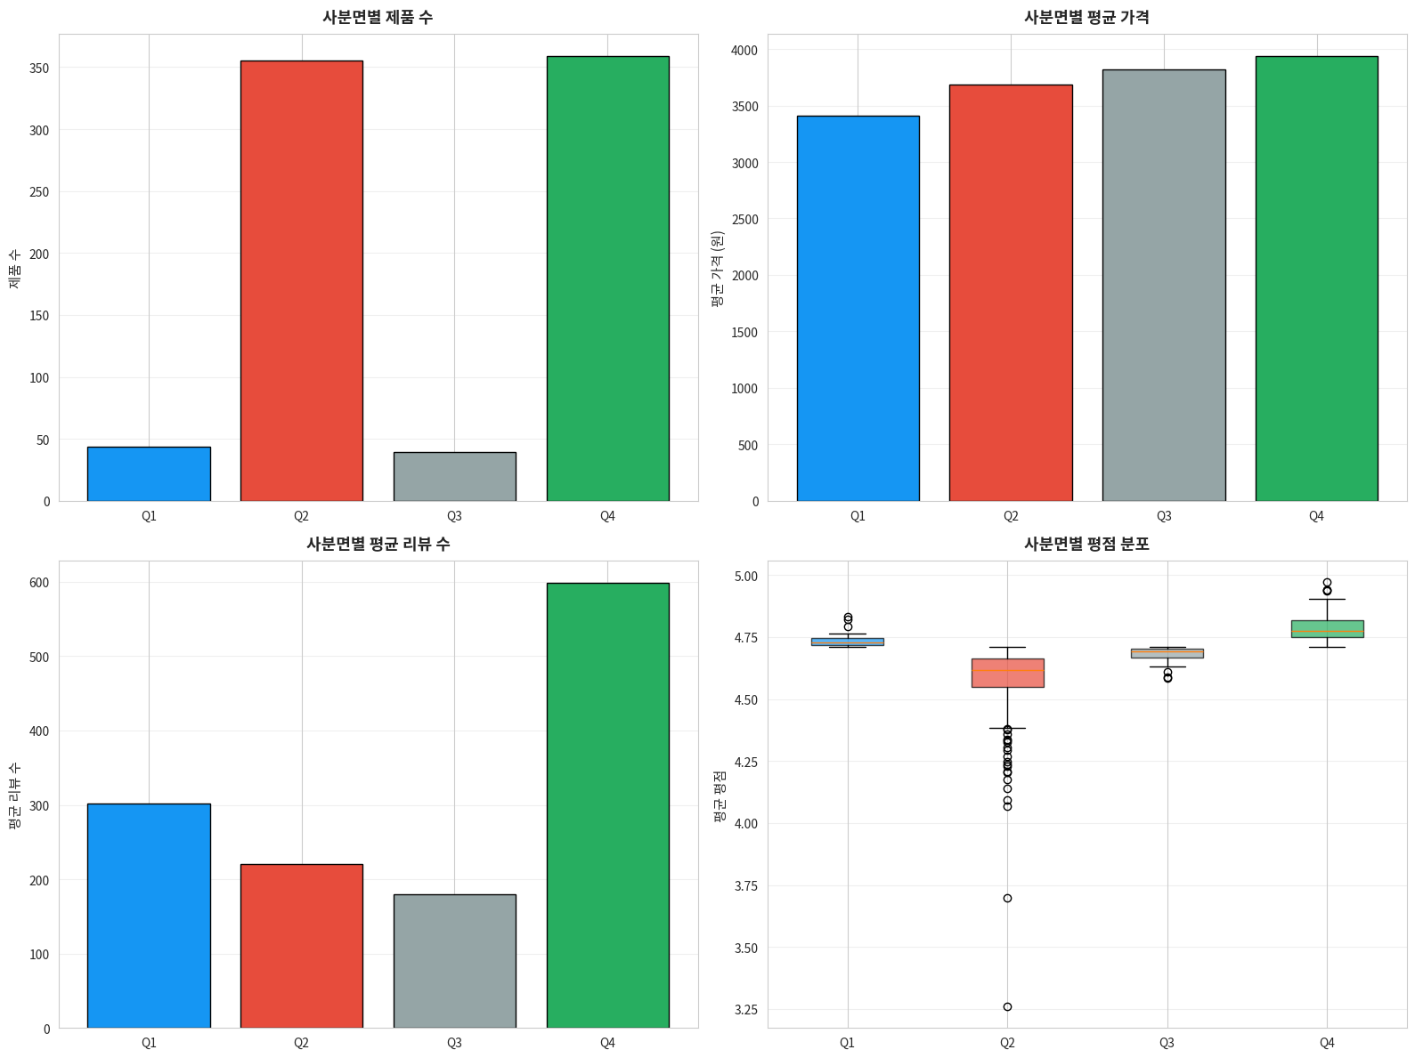
평점 평균-표준편차 사분면 상세 분석
• 앞선 사분면 분석을 더욱 상세하게 확장한 차트입니다.
• Q4 스테디셀러 : 평점이 높고 표준편차가 낮아(만족도가 균일함) 가장 이상적인 제품군입니다. 제품 수도 가장 많고 평균 리뷰 수도 압도적으로 높아 비즈니스의 핵심 자산입니다.
• Q2 위험군 : 평점 편차가 크고 평균 평점이 낮은 제품들로, 고객 불만이 발생할 가능성이 높습니다. 제품 수는 많지만 평균 리뷰 수는 낮아 개선이 시급합니다.

Slide 13
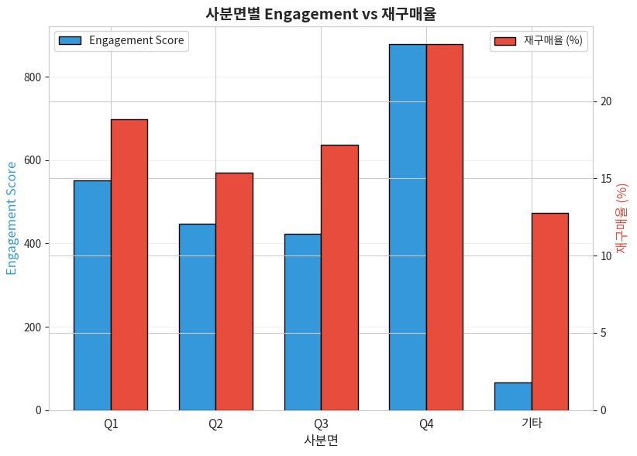
Engagement vs 재구매율 사분면 분석
• Engagement Score와 재구매율을 두 축으로 하는 2×2 매트릭스입니다.
• 고Engagement-고재구매율: 가장 성공적인 제품군
• 고Engagement-저재구매율: 화제성은 높지만 재구매로 이어지지 않는 제품
• 저Engagement-고재구매율: 조용하지만 충성도 높은 제품
• 저Engagement-저재구매율: 개선이 시급한 제품군

Slide 14
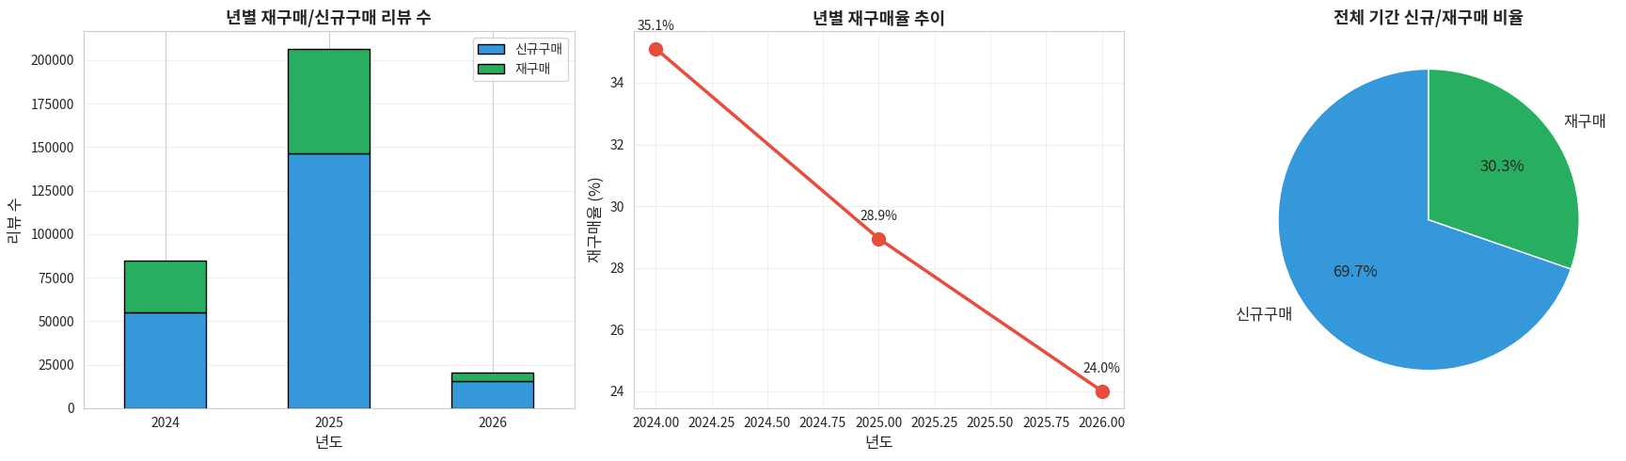
년도별 재구매 추이
• 연도별 재구매율의 변화를 시계열로 분석한 차트입니다.
• 시간에 따른 고객 충성도의 변화를 추적할 수 있습니다.
• 시간에 따른 재구매율의 감소가 보이는 것을 보입니다.

Slide 15
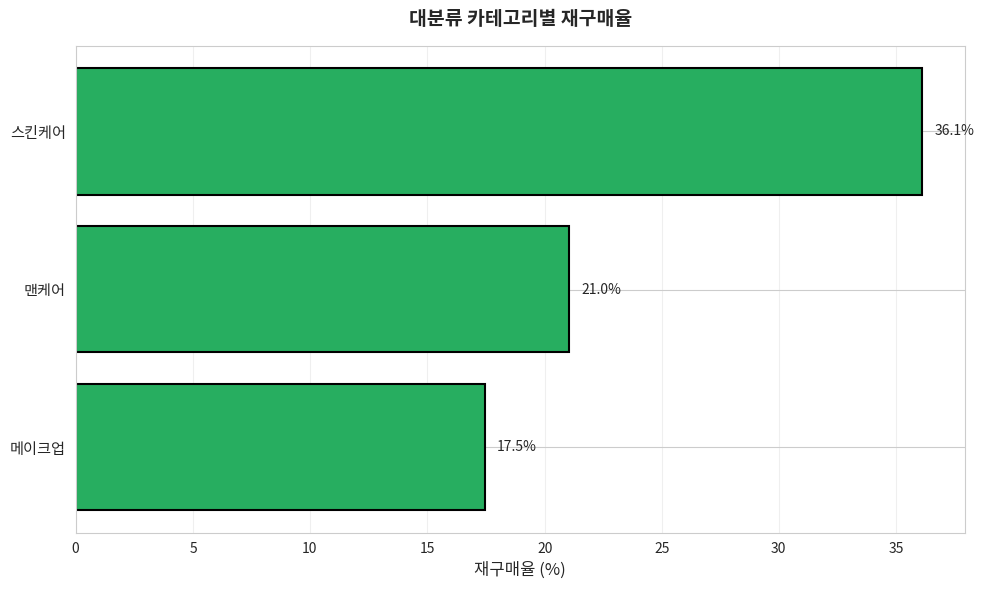
대분류 카테고리별 재구매율
• 제품 대분류 카테고리별로 재구매율을 비교한 막대 차트입니다.
• 카테고리별 고객 충성도의 차이를 명확하게 보여줍니다.
• 높은 재구매율을 보이는 카테고리(스킨케어)는 소비재 성격이 강하거나 품질 만족도가 높은 제품군입니다.
• 낮은 재구매율을 보이는 카테고리(메이크업)는 일회성 구매가 많거나 개선이 필요한 영역일 수 있습니다.

Slide 16
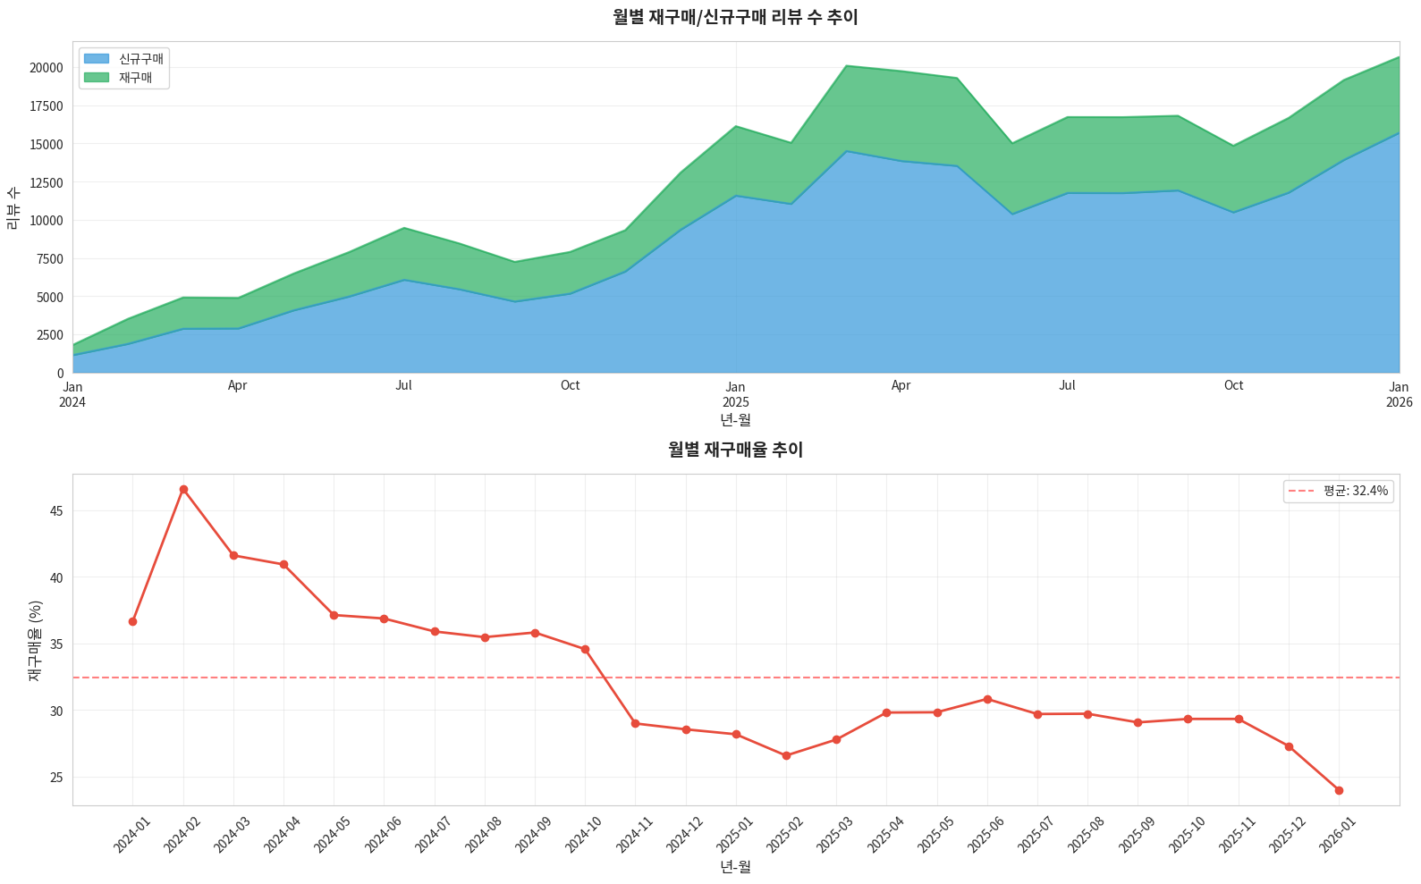
월별 재구매 패턴 분석
• 월별 재구매율의 변화와 계절성을 보여주는 차트입니다.
• 신규 구매(하늘색 영역)의 비중이 비약적으로 커지면서 외형 성장을 견인하고 있습니다.
• 재구매율은 45%를 상회하던 고점에서 현재 24% 대까지 떨어졌습니다.

Slide 17
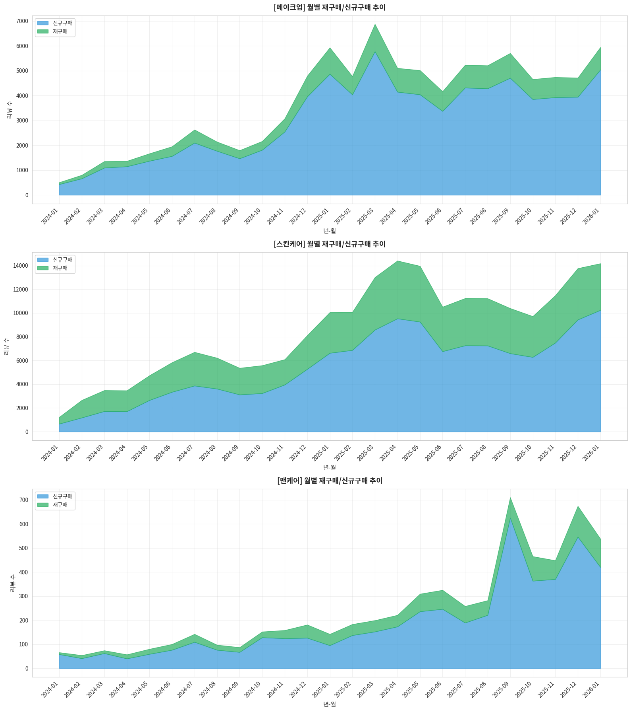
대분류별 월별 재구매/신규구매 추이
• 각 대분류 카테고리에서 월별 재구매 고객과 신규 고객의 추이를 비교한 차트입니다.
• 스킨케어 카테고리는 다른 카테고리에 비해 재구매 리뷰 수가 가장 높았습니다.
• 그리고 신규 구매의 리뷰의 개수는 가장 높지만 비율은 메이크업이 더 높습니다.

Slide 18
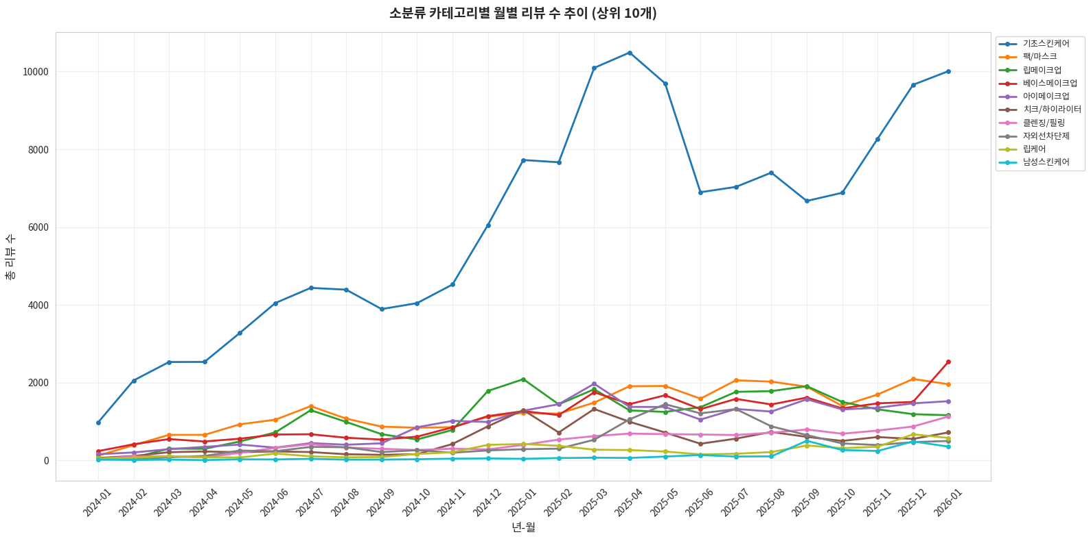
소분류 카테고리별 월별 리뷰 수 추이
• 인기 있는 소분류 카테고리 상위 10개의 월별 리뷰 수 변화를 보여주는 라인 차트입니다.
• 각 소분류 카테고리의 관심도와 활성도를 시간에 따라 추적할 수 있습니다.
• 기초스킨케어' 카테고리가 다른 모든 항목을 압도하며 전체 성장을 견인하고 있습니다.

Slide 19
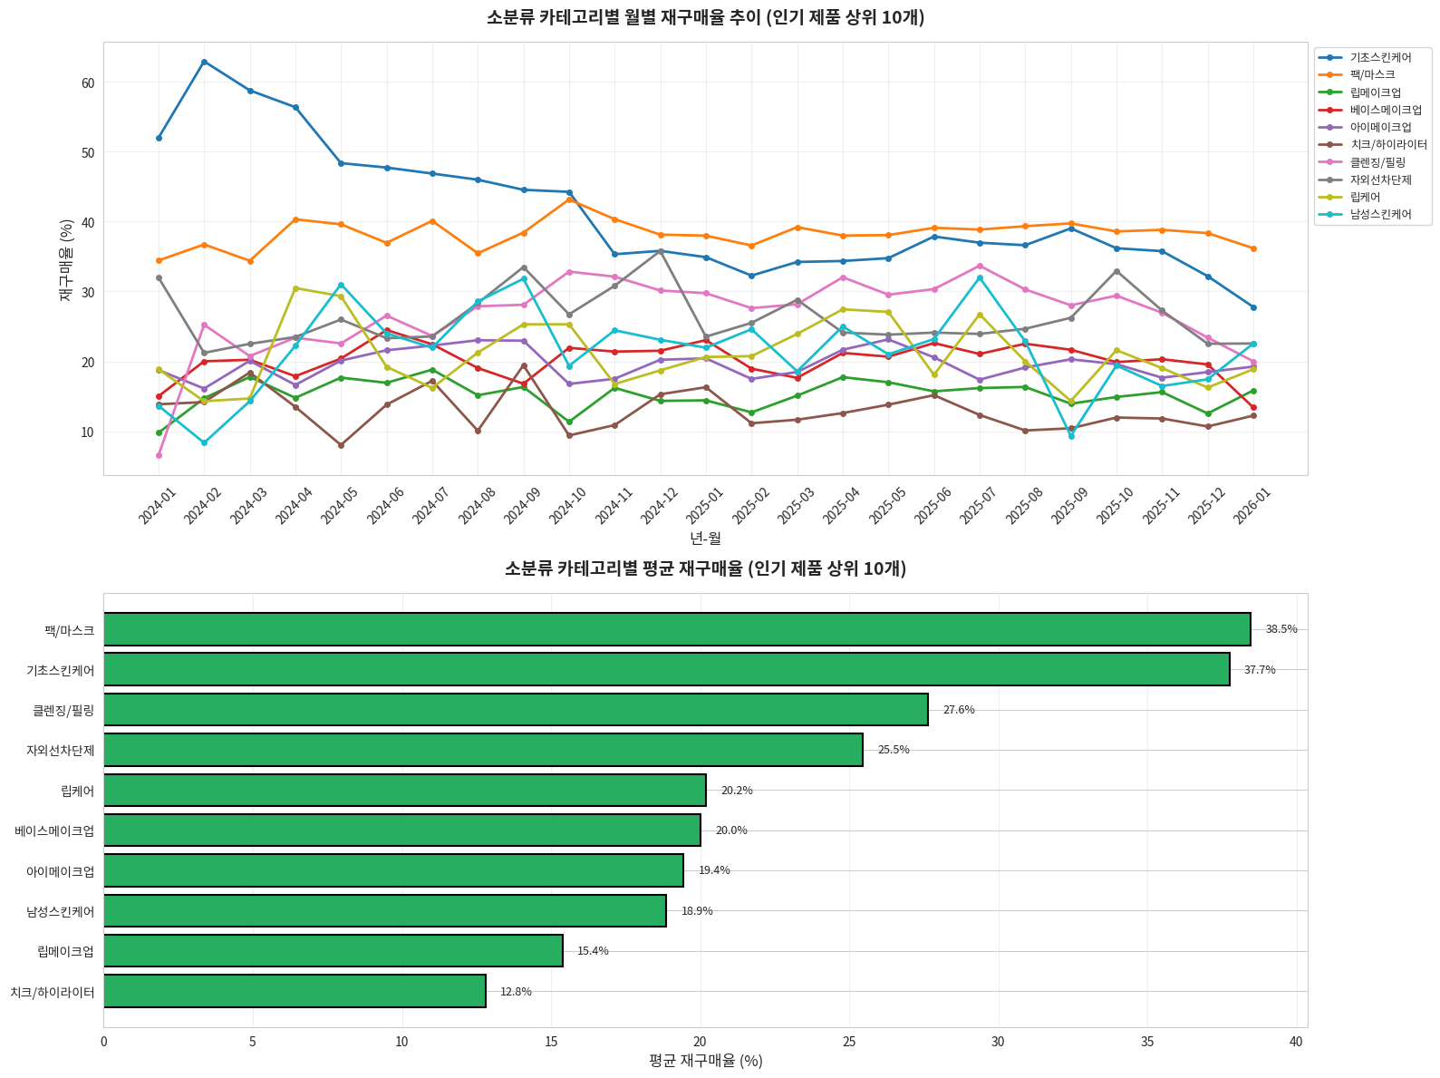
소분류 카테고리별 평균 재구매율
• 인기 제품 기준 상위 10개 소분류 카테고리의 평균 재구매율을 비교한 차트입니다.
• 팩 마스크는 꾸준한(30% 이상) 리텐션 비율을 보이고 있습니다.
• 다만, 기초스킨케어의 리텐션은 우하향 하고 있습니다.

Slide 20
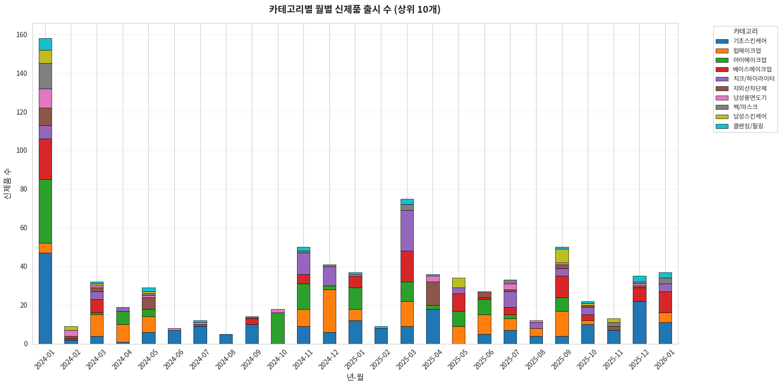
누적 신제품 수가 800개를 넘어가면서, 소비자들은 한 제품에 정착하기보다 매달 쏟아지는 새로운 제품을 탐색하는 '테스터' 성향이 강해졌습니다.
월별 신제품 출시 수
• 월별로 출시된 신제품의 수를 시계열로 보여주는 차트입니다.
• 2024년 11월과 2025년 3월에 신제품 출시가 평소보다 크게 늘어났습니다
• 기초스킨케어 막대가 거의 모든 달에 걸쳐 가장 큰 비중을 차지합니다. 이는 전체 리뷰 수 추이에서 기초스킨케어가 독보적이었던 이유가 단순히 운이 아니라, 끊임없는 신제품 공급 때문이었음을 보여줍니다.
• 2025년 3월은 신제품 출시가 75개로 크게 튀어 오른 달입니다.
이때 치크/하이라이터와 베이스메이크업의 출시가 많았는데, 이 시점이 전체 리뷰 수가 역대 최고치를 기록하는 2025년 4월 직전이라는 점이 매우 흥미롭습니다.
• 누적 신제품 수가 800개를 넘어가면서, 소비자들은 새로운 제품을 탐색하는 '테스터' 성향이 강해졌을 것으로 추측됩니다.

